Slide 1

Panevėžio Raimundo Sargūno sporto gimnazija
2022-2023m. m. platusis veiklos kokybės įsivertinimas
Plačiojo įsivertinimo apklausų rezultatų analizė
Darbo grupės vadovė:
Vaida Šiaučiūnė, direktoriaus pavaduotoja ugdymui
Darbo grupės nariai:
E. Balsienė, E. Mockūnienė, V. Pankienė, R. Burneikienė

Slide 2
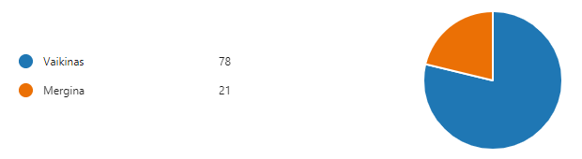
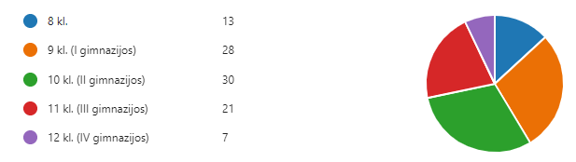
Mokinių aktyvumas

Slide 3
Apklausos, vykdytos „Mano dienynas” pagalba, rezultatai
Apklausoje dalyvavo:
99 mokiniai iš 214 (46 proc.)
50 tėvų iš 214 (23 proc.)
21 mokytojas iš 24 (87,5 proc.)
21 treneris iš 28 (75 proc.)

Slide 4
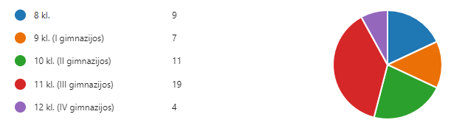
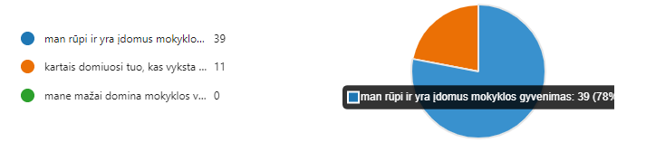
Tėvų aktyvumas

Slide 5
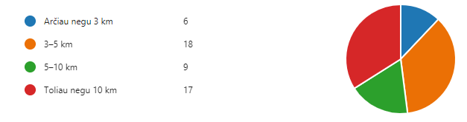
Atstumas nuo namų iki mokyklos

Slide 6
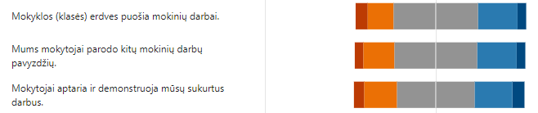
Mokinių vertinimai (palankesni)

Slide 7
Išvados
Į gimnaziją atvyksta savimi pasitikintys mokiniai, gerbiantys kitus, suprantantys gimnazijos tvarkas ir jų besilaikantys.
Gimnazijos mokiniai jaučiasi saugūs, nes žino į ką kreiptis pagalbos, jei kyla sunkumų.
Mokiniai pažymi, kad mokytojai taiko įvairius vertinimo būdus, informuoja apie pasiekimus mokinius ir jų tėvus (globėjus/rūpintojus).
Mokiniai pažymi, kad mokytojai demonstruoja jų darbus ir puošia jais gimnazijos erdves.

Slide 8
Išvados
Per mažai skiriama užduočių susijusių su realiu gyvenimu ir patirtimi.
Pamokose per mažai skirtingo sunkumo užduočių.
Pamokose trūksta šiuolaikiškumo.
Per mažai klausiama mokinių nuomonės apie gimnazijos veiklas, apie gimnazijos ateitį, viziją ir ką norėtų keisti.
Mokiniai per mažai įsitraukia į gimnazijos bendruomenės gyvenimą.

Slide 9
Mokinių vertinimai (nepalankūs)

Slide 10

Mokytojų vertinimai (palankūs)

Slide 11
Išvados
Mokytojai gerbia mokinius.
Gimnazijoje analizuojami mokinių pasiekimų rezultatai, apie juos informuojami visi suinteresuoti asmenys.

Slide 12
Mokytojų vertinimai (mažiau palankūs)

Slide 13
Išvados
Mokytojai pastebi, kad dalis mokinių bijo mokymosi iššūkių, nedaro pažangos, negeba projektuoti savo tolimesnio mokymosi ir spręsti kylančių problemų.
Mokytojai pastebi, kad dalis mokinių nedemonstruoja pagarbos kitam, laikytis tvarkos reikalavimų
Ne visi tėvai yra aktyvūs gimnazijos gyvenimo dalyviai.

Slide 14
Trenerių vertinimai (palankūs)

Slide 15
Išvados
Treneriai gerbia mokinius
Treneriai pastebi, kad mokiniai tobulėja, įgyja naujų įgūdžių taikant tinkamą planavimą.
Treneriai geba pastebėti ir ugdyti gabius mokinius.

Slide 16
Trenerių vertinimai (mažiau palankūs)

Slide 17
Išvados
Treneriai pastebi, kad ne visi mokiniai daro pažangą visose ugdymo srityse, gerbia kitus ir geba spręsti iškylančias problemas.
Treneriai pastebi, kad tėvų įsitraukimas į gimnazijos veiklas yra mažas.

Slide 18
Tėvų vertinimai (palankūs)

Slide 19
Išvados
Tėvai pastebi, kas jų vaikams sekasi, kad išmoksta naujų dalykų.
Tėvai pažymi, kad vaikai gerbia kitus.

Slide 20

Tėvų vertinimai (mažiau palankūs)

Slide 21
Išvados
Tėvai galėtų būti labiau įtraukiami į mokyklos bendruomenės gyvenimą.
Pamokose per mažai skirtingo sunkumo užduočių.
Tėvai pastebi, kad trūksta pamokų kitose erdvėse ir aplinkose.
Tėvai pripažįsta, kad jie per mažai įsitraukia į gimnazijos ateities planavimą bei dalyvavimą įvairiose gimnazijos veiklose.

Slide 22

Stiprybės
Į gimnaziją atvyksta savimi pasitikintys, trenerių atrinkti gabūs sportui mokiniai.
Gimnazijoje mokytojai/treneriai taiko įvairius vertinimo būdus, analizuoja mokinių pasiekimų rezultatus, apie juos informuoja visus suinteresuotus asmenis, demonstruojami jų darbai, jais puošiamos gimnazijos erdvės.
Gimnazijos mokiniai jaučiasi saugūs, jie žino į ką kreiptis pagalbos, jei kyla sunkumų.

Slide 23
Tobulintinos sritys
Pamokose pasigendama įvairaus sunkumo užduočių pasirinkimo, ryšio su realiu gyvenimu, jose trūksta šiuolaikiškumo.
Per mažai klausiama mokinių nuomonės apie gimnazijos veiklas, apie gimnazijos ateitį, viziją ir ką norėtų keisti, dalis mokinių nedemonstruoja pagarbos kitam, nesilaiko tvarkos reikalavimų.
Tėvai ir mokiniai per mažai įsitraukia į gimnazijos veiklų planavimą ir dalyvavimą gimnazijos veiklose.

